Slide 1
레이저 모듈제어
학과: 의료정보과
한번: 202110475
이름: 김재하
지도교수: 이준혁 교수님

Slide 2
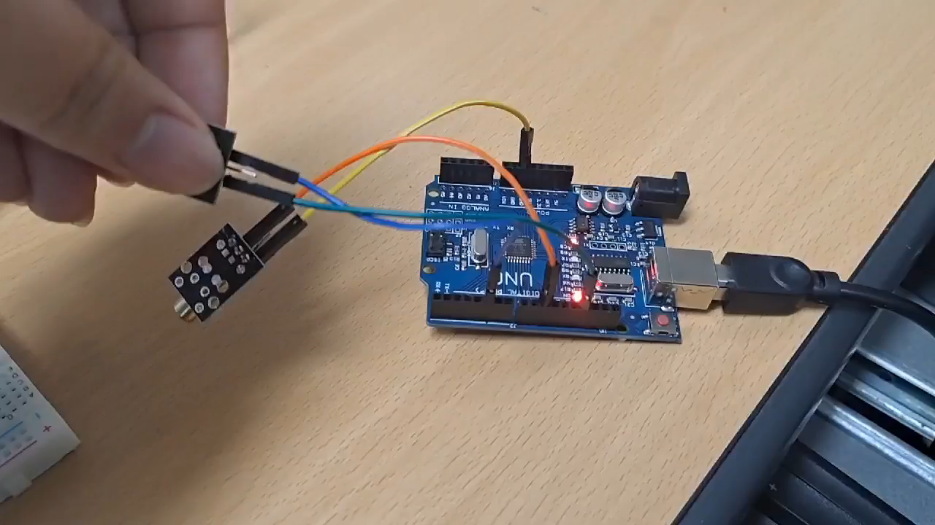
레이저 모듈제어 (영상)

Slide 3
레이저 모듈제어 (코딩)
int button = 5;
int laser = 10;
int state_button = 0;
void setup() {
pinMode(button, INPUT);
pinMode(laser, OUTPUT);
digitalWrite(button, HIGH);
digitalWrite(laser, LOW);
}
void loop() {
state_button = digitalRead(button);
if (state_button == HIGH)
{
digitalWrite(laser, LOW);
}
else
{
digitalWrite(laser, HIGH);
}
}

